Slide 1

chapter 4
지식재산의 국가간 보호
제5주차 1교시

Slide 2
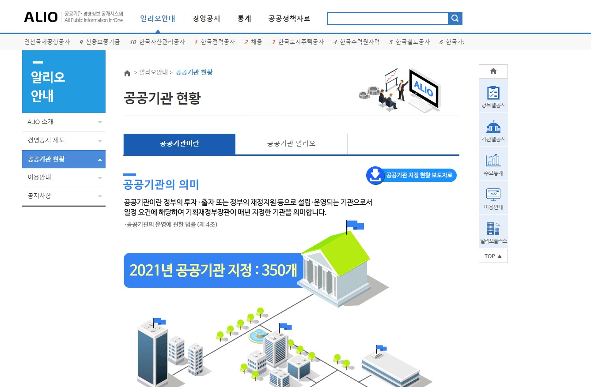

Slide 3
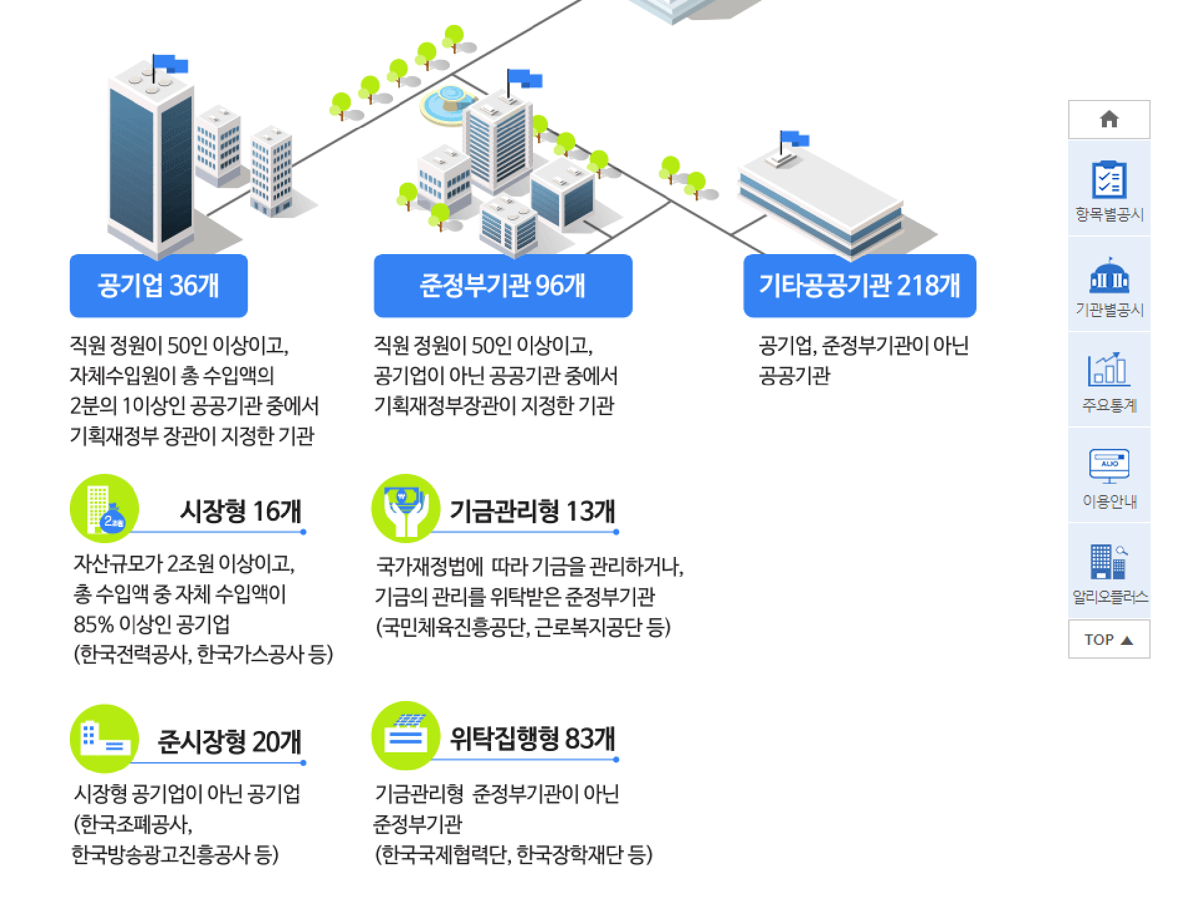

Slide 4
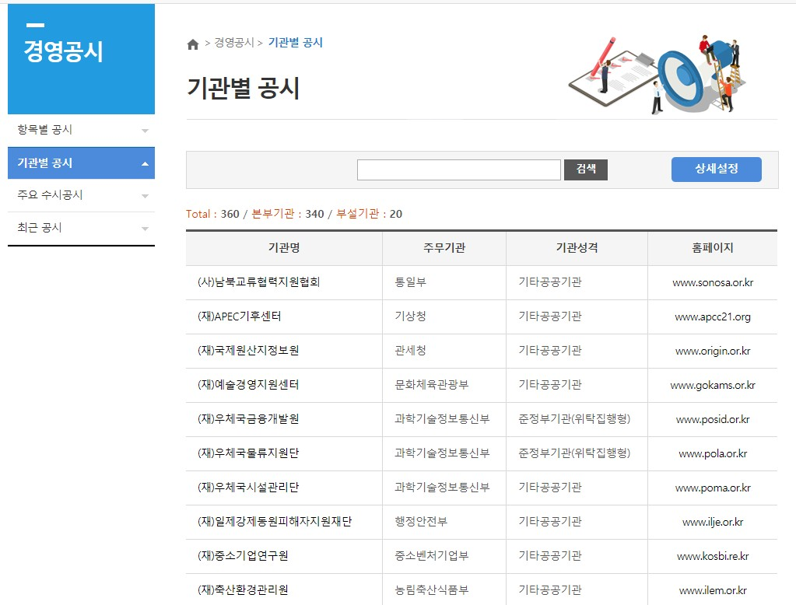


Slide 5

chapter 4 지식재산의 국가간 보호
Ⅰ. 서 설
1. 지식재산의 국제적 이용증가
- 오늘날의 세계가 하나의 공동시장으로 변화하게 되면서,
자국 내에서 지식재산권 보호만으로는 그 목적을 달성 불가능
- 이에 선진국들은
세계에 걸
친 보호장치의 필요성을 강하게 인
식.

Slide 6
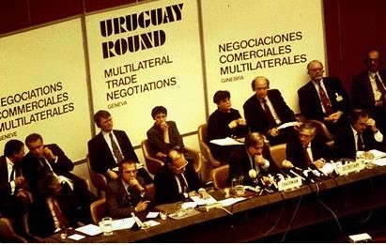

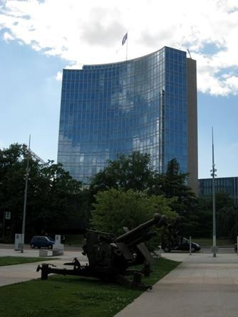
Ⅰ. 서 설
1. 지식재산의 국제적 이용증가
- 세계 각국은 자국민의 지식재산권을 보호하기 위한 국
내제도
를 마련
아울러 외국에서도 자국민의 지식재산권의 보호를 위해
결
국제적 지식재산권 조약들을 체
- 지식재산권에 관한 국제업무 관장기구 : 세계지식재산권기구
(WIPO
)
WIPO는 국제연합의 산하기관으로 조약국들의 협력을 통하여 지식재산권의 국제적 보호와 기술이전에 노력
1993년 12월 15일에 체결된 우루과이라운드 협상에 포함된
지식재산권에 대한 보호기준, 시행절차, 분쟁해결에 관한 여러 사항
-> 지식재산권의 국제교역질서를 확립해 가는 기본으로 작용

Slide 7

Ⅰ. 서 설
2. 국제적 보호의 필요성
지식재산권 보호법제는 나라마다 다르다.
지식재산권법은 속지주의원칙=1국1권리주의(지식재산권 독립의 원칙)
원래 각국마다 성립한 지식재산권은 당해 국가에서만 독립적으로 보호.
그러나 국제화됨에 따라 지식재산권 보호에 관하여
속지주의 원칙만을 고수할 수 없게 되었다.
오히려 세계가 하나의 시장으로 변하면서
개발된 기술을 자국내에서만 보호받는다는 것은 실효성이 없게 되었다.
따라서 각국은 국제적 거래ㆍ교류에 속지주의의 원칙을 수정!!

Slide 8
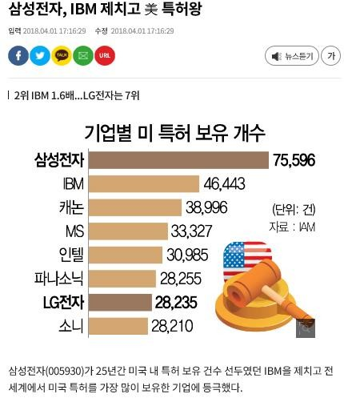
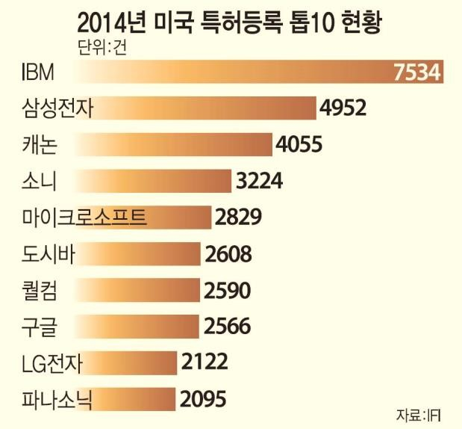
Ⅰ. 서 설
2. 국제적 보호의 필요성
2012. 3. 까지 미국내 특허보유 톱20 현황

Slide 9
Ⅰ. 서 설
2. 국제적 보호의 필요성
삼성전자가 미국을 대표하는 IBM, 마이크로소프트(MS), 인텔 등을 모두 제치고 10만 건 에 육박하는 특허를 보유해 글로벌 기업들 중에서 '최다 특허' 1위에 올랐다.
2018년부터 4년 연속 선두 자리를 지켜냈다. 영국의 특허전문 저널 'IAM'이 최근 발 표한 '2021 미국 특허 보유 톱 100’에서 삼성전자는 올해 1월 1일 기준으로 9만5194 건의 누적 특허를 확보해 1위를 차지했다. 미국에 공개된 발명특허와 디자인특허 등 이 대상으로 특허권이 만료된 것은 제외했다.
삼성전자의 미국내 유효특허 건수는 1년 전보다 9.16% 증가했다.
삼성전자는 IAM에서 미국 특허 랭킹을 발표하기 시작한 2018년 이래로 4년 연속 1위 자리를 유지하게 됐다. IAM에 따르면 올초 기준 삼성전자가 미국에서 출원해 심사를 받 고 있는 특허 수는 1만8641건에 달한다. 이 중에서 지난해 출원한 것만 8955건에 이른다. 삼성전자는 2020년 특허 출원 랭킹에서도 선두에 올랐다.
출원한 특허 중에서 당국의 심사를 거쳐 등록까지 완료되는 '등록률'을 살펴보면 올초 기준 19.6%로 집계됐다. 이는 삼성전자가 특허 100건을 출원했을 때 실제 유효한 권 리로 인정받는 기술은 약 20개 수준이란 얘기다. 삼성은 미국 외에 유럽·중국에서도 특허 보유 상위권에 랭크된 것으로 나타났다.
IAM에 따르면 삼성전자는 올초 기준 유럽에서 누적 1만9945건의 특허를 보유해 4위
를 차지했다.
출처 : 여성신문(http://www.womennews.co.kr)

Slide 10
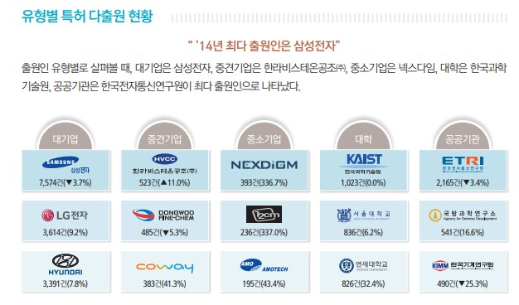
Ⅰ. 서 설
2. 국제적 보호의 필요성
2015년 통계청 자료

Slide 11
Ⅱ. 지식재산에 관한 국제협약
1. 산업재산에 관한 국제협정
파리조약
1883년 ｢파리조약｣은 산업재산권의 국제적 보호에 관한 대표적인 조약
기본원칙
→ 내외국인 평등의 원칙 : 특허 등의 출원이나 등록 등에 있어 동맹국의 국민을 내국인과 동등하게 대우한다는 원칙
→ 우선권주장의 원칙 : 한 나라에 출원한 후 일정기간
(특허출원과 실용신안출원은 1년, 디자인과 상표출원은 6월) 내에
타 가맹국에 출원을 하는 경우 출원일자를 최초에
출원한 날로 소급시켜 주는 원칙
→ 특허독립의 원칙(법정지법주의의 원칙) : 제3국에서 보호를 받으려면
각국마다 출원하여 권리를 획득하여야 하고
각국에서 획득한 권리는 다른 나라에 영향을 미치지 않는다는 원칙
우리나라는 '80년 5월에 가입, 가맹국은 172개국

Slide 12

Ⅱ. 지식재산에 관한 국제협약
1. 산업재산에 관한 국제협정
(2) 특허협력조약(PCT : Patent Cooperation Treaty)
- 특허협력조약은 특허 또는 실용신안의 해외출원절차를 통일·간소하게
하기 위하여 파리협약 집행위원회에서 검토하여 19 년 발효.
우리나라는 19 년 5월 10일 가입했다.
- 주된 내용
자국특허청에 출원하되 보호를 받고자 하는 나라를 지정하여, 그 나라 국어도 된 문을 해당국 특허청에 송부하여 특허를 받으면 지정한 나라마다 특허권을 인정받을 수 있다.
78
84
번역

Slide 13
Ⅱ. 지식재산에 관한 국제협약
1. 산업재산에 관한 국제협정
(2) 특허협력조약(PCT : Patent Cooperation Treaty)
-
세계지식재산권기구(WIPO, World Intellectual Property Organization)
산업재산권 문제를 위한 파리협약(1883), 저작권 문제를 위한 베른조약 (1886), 특허협력조약 및 특허법조약 등을 관리 하고 지식재산권 분야의 국제협력을 위하여 1967년 스톡홀름에서 체결하고 1970년에 발효한 세 계 지식재산기구설립조약에 따라 설립됨
→ '74년 국제연합의 전문기구가 됨
회원국 : 184개국 (한국은 '79년 3월에 가입)

Slide 14
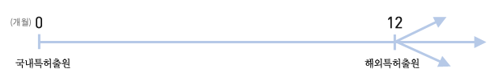
Ⅱ. 지식재산에 관한 국제협약
1. 산업재산에 관한 국제협정
(2) 특허협력조약(PCT : Patent Cooperation Treaty)
해외출원의 방법
전통적인 출원방법(Traditional Patent System)
특허획득을 원하는 모든 나라에 각각 개별적으로 특허출원하는 방법으로 Paris루 트를 통한 출원이라고도 한다. 다만, 선(先) 출원에 대한 우선권을 주장하여 출원
하는 경우 선출원의 출원일로부터 12개월 이내에 해당 국가에 출원하여야 우선권
을 인정받을 수 있다.

Slide 15
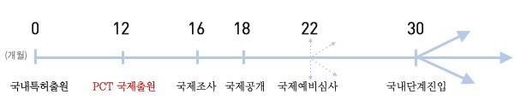
Ⅱ. 지식재산에 관한 국제협약
1. 산업재산에 관한 국제협정
(2) 특허협력조약(PCT : Patent Cooperation Treaty)
해외출원의 방법
PCT에 의한 출원방법(PCT System)
국적국 또는 거주국의 특허청(수리관청)에 하나의 PCT출원서를 제출하고, 그로부
터 정해진 기간 이내에 특허획득을 원하는 국가(지정(선택)국가)로의 국내단계에
진입할 수 있는 제도로 PCT국제출원의 출원일이 지정국가에서 출원일로 인정받 을 수 있다. 다만, 선(先) 출원에 대한 우선권을 주장하여 출원하는 경우 선출원의 출원일로부터 12개월 이내에 PCT국제출원을 하여야 우선권주장을 인정받을 수 있다.

Slide 16
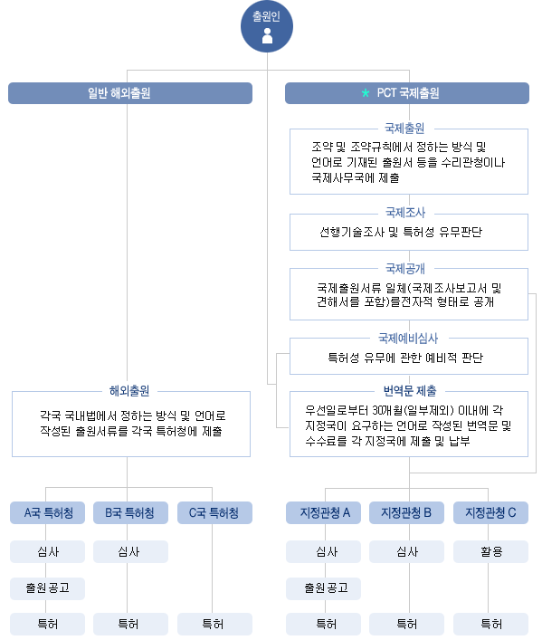

Slide 17
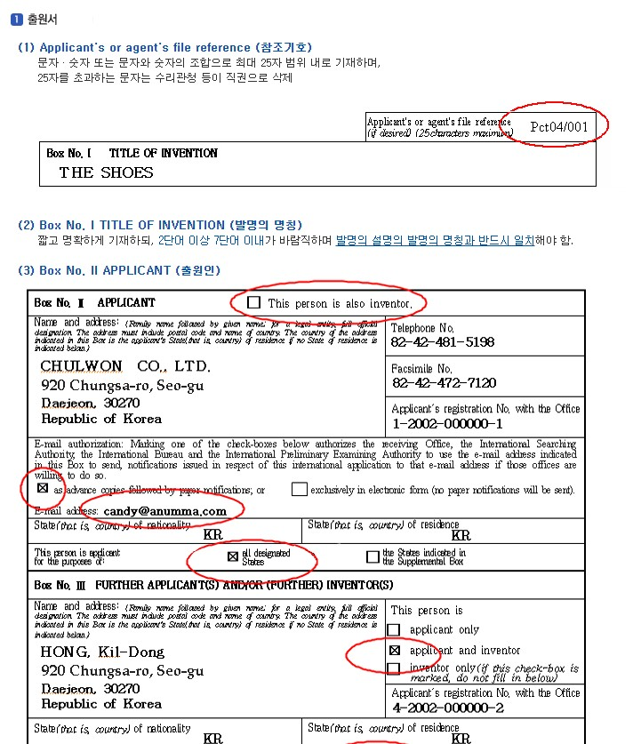

Slide 18
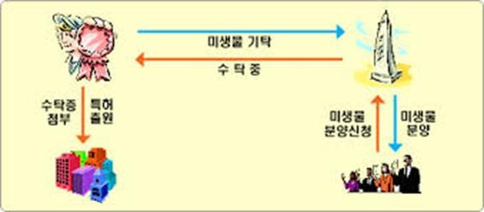
Ⅱ. 지식재산에 관한 국제협약
1. 산업재산에 관한 국제협정
부다페스트조약
“특허절차상 미생물기탁의 국제적 승인에 관한 부다페스트조약”
1977년 4월 부다페스트 외교회의에서 체결.
1980년 11월 26일에 그 효력이 발생. 우리나라는 1987년에 가입.
- 주된 취지
특허절차상 미생물기탁을 요구하는 국가는
이 조약에 가입하고 있는 체약국의 영토 내 혹은 영토 외에 있는 국제기탁기관에 미생물을 기탁하여야 한다는 것이다.

Slide 19
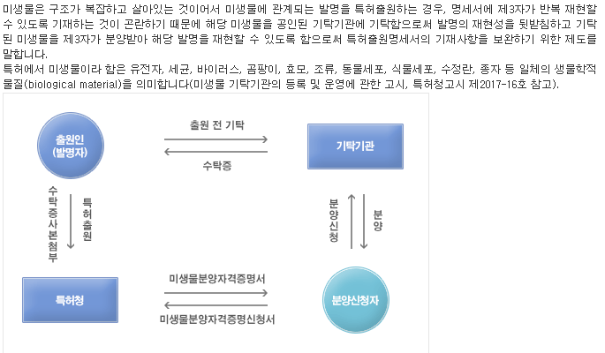
Ⅱ. 지식재산에 관한 국제협약
1. 산업재산에 관한 국제협정
(3) 부다페스트조약
관련 사항 검색해 보기!!

Slide 20



Ⅱ. 지식재산에 관한 국제협약
1. 산업재산에 관한 국제협정
(4) 기 타
표장의 국제등록에 관한 마드리드협정에 대한 의정서는 1989년 6월 27일 마드리드에서 채택되었고, 우리나라는 2003년 4월 10일에 발효되었다. 표 장등록을 실행하기 위한 상품 및 서비스의 국제분류에 관한 니스협정은 1957년 채택되었고, 우리나라는 1999년 1월 8일에 발효되었다. 국제특허 분류에 관한 스트라스부르협정 등이 있다.

Slide 21
- 다음 시간에 만납시다 -

